Slide 1
Project Defect Predition using Machine learning
Davide leoni 0294352

Slide 2
Scope
Eseguire uno studio empirico finalizzato a misurare l’effetto di tecniche di sampling, classificazioni sensibili al costo, o feature selection, sull’accuratezza di modelli predittivi di localizzazione di bug nel codice di larghe applicazioni open-source.
Applicazione open-source analizzate :
Apache Bookkeeper
Apache Avro

Slide 3
Content Table
How?
Progettazione
Miner
Analyzer
Variabili
Risultati
Considerazioni sui risultati ottenuti
Sonar

Slide 4
How?
JIRA : database per i fix
Git : VCS per ottenere informazioni sui cambiamenti tra le release di progetto
Java 11 : linguaggio di programmazione per il nostro miner e analisi dei progetti
Weka : Programma che permette l’analisi, utilizzando tecniche di machine learning, di un Dataset, attraverso GUI o Java

Slide 5
Progettazione
Il miner è autonomo :
Basta lanciare l’applicativo per generare i Report e produrre un DataSet su cui Weka può fare l’analisi
L’applicativo è indipendente da quale progetto [Apache] venga scelto
L’analyzer di weka è un applicativo separato :
Si occupa solo della parte riguardante Machine Learning
E’ specifico per i progetti Bookkeeper e Avro

Slide 6
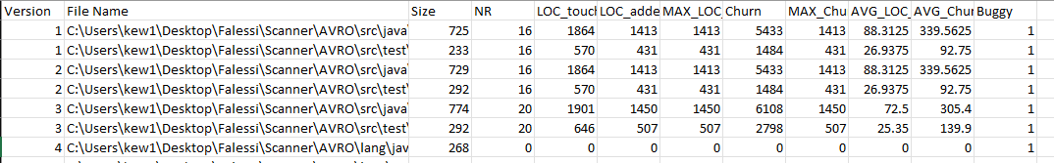
Miner
Date le informazioni riguardanti le feature, come la correlazione tra feature e buggyness di una classe sono state calcolate le seguente metriche utilizzando Git :
Size
Number of Revisions
Loc_Touched
Loc_Added
Max_Loc_Added
Churn
Max_Churn
Avg_LOC_Added
Avg_Churn

Slide 7
Fix Ticket retrieval
E’ stato usato l’API di Jira per recuperare le release del progetto. Solo le versioni con una data sono considerate valide. Utilizzando le date si è risalito all’ID SHA da git per poter esaminare le diverse versioni dei progetti. Per i bug vengono esaminati solo i ticket :
Chiusi
Risolti
La cui risoluzione è del tipo : Fixed

Slide 8
Retrieve Files
Per vedere i file di ogni versione si è partito a ritroso facendo il checkout di ogni versione fino a metà delle versioni del progetto
Riduzione del missing rate a 0.1 rimuovendo 50% delle release
Per ogni versione sono stati presi solo file regolari aventi estensione .java e presenti nel path del progetto. Per ognuno di questi file sono state calcolate le metriche utilizzando il comando «Git log –stats» ed esauriti file per la versione si è passati al checkout della versione successiva.

Slide 9
Proportion
Il calcolo della Proportion è stato effettuato utilizzando l’approccio incrementale. Per le prime 2 versioni il valore è stato fissato ad 1, dato che per la prima versione non abbiamo una versione precedente e per la seconda versione abbiamo informazioni solo sulla prima versione.
Per le altre sono stati esaminati i bug recuperati in precedenza, in caso non siano presenti le versioni per effettuare il calcolo oppure le versioni sono inconsistenti il ticket è segnato come invalido
Versioni mancanti || FixedVersion < AffectedVersion
E’ stata poi fatta la media utilizzando il numero di ticket validi(bugs) e la somma di (FixedVer-InjectedVer)/(FixedVer-OpeningVer)
I valori di Proportion sono stati poi salvati in un file apposito.
FV
FV
OV

Slide 10
Buggyness
Per calcolare la buggyness si è creato un metodo che si occupa per ogni file di chiamare git log e confrontare le informazioni con i ticket che abbiamo preso in precedenza.
Il log viene esaminato linea per linea, se è presente una linea contenente :
«ProjectName»-
Issue #
Allora si procede al confronto, dato che esaminando il log di bookkeeper questo è il modo in cui vengono nominati i bug dei due progetti. Se il numero seguente corrisponde ad uno dei ticket si vede se il ticket è precedente o dopo la versione considerata, e in caso si segna il file come Buggy.

Slide 11
Analyzer
Per analizzare il prodotto del miner rimuoviamo dal dataset la versione, dato che verrebbe utilizzata come dato per il machine learning e non è una feature valida.
Prendiamo poi i due dataset e creiamo delle nuove istanze da esaminare. Per prima cosa effettuiamo il balancing e aggiungiamo dei dataset creati con :
Undersampling, quindi riduciamo le istanze maggioritarie con SpreadSubsample
Oversampling, aumentiamo le istanze minoritarie con Resample
Come parametro passiamo a weka il # di istanze minoritarie / totale delle istanze *100 *2, come specificato da documentazione weka
Smote, sintetizziamo le nuove classi da quelle esistenti utilizzato il plugin di Weka

Slide 12
Analyzer - Continues
Dividiamo i dataSet utilizzando la tecnica WalkForward, prendendo la release «i» come test set e tutte le versioni minori di «i» come Training set.
Effettuiamo quindi la FeatureSelection delle classi andando a creare altri dataset, due per ogni precedente:
No Feature Selection
Best First
Creiamo quindi i nostri classificatori per effettuare l’evaluation sul dataset.

Slide 13
Classificatori
I classificatori utilizzati sono :
RandomForest
NaiveBayes
WalkForward
CostSensitive, con CostoFalseNegative = 10*CostoFalsePositive
Threshold, quindi con parametro setMinimizeExpectedCost = false
Learning, quindi con parametro setMinimzeExpectedCost = true
I classificatori costSensitive sono applicati ai classificatori precedenti.

Slide 14
Variabili
I ticket potrebbero non essere tutti, potrebbero esserci anche ticket che hanno il bug scritto in un altro formato, questo è da considerare in caso si usasse il Miner per un altro progetto.
Durante il calcolo della buggyness è possibile che prendendo i valori numerici dai log git delle classi, queste vengano segnate come buggy anche se nel commit quelle classi non hanno avuto modifiche riguardanti la buggyness
Nell’analyzer effettuare prima il balancing del DataSet e poi la feature selection potrebbe portare risultati differenti dall’effettuare le operazioni in ordine inverso.

Slide 15
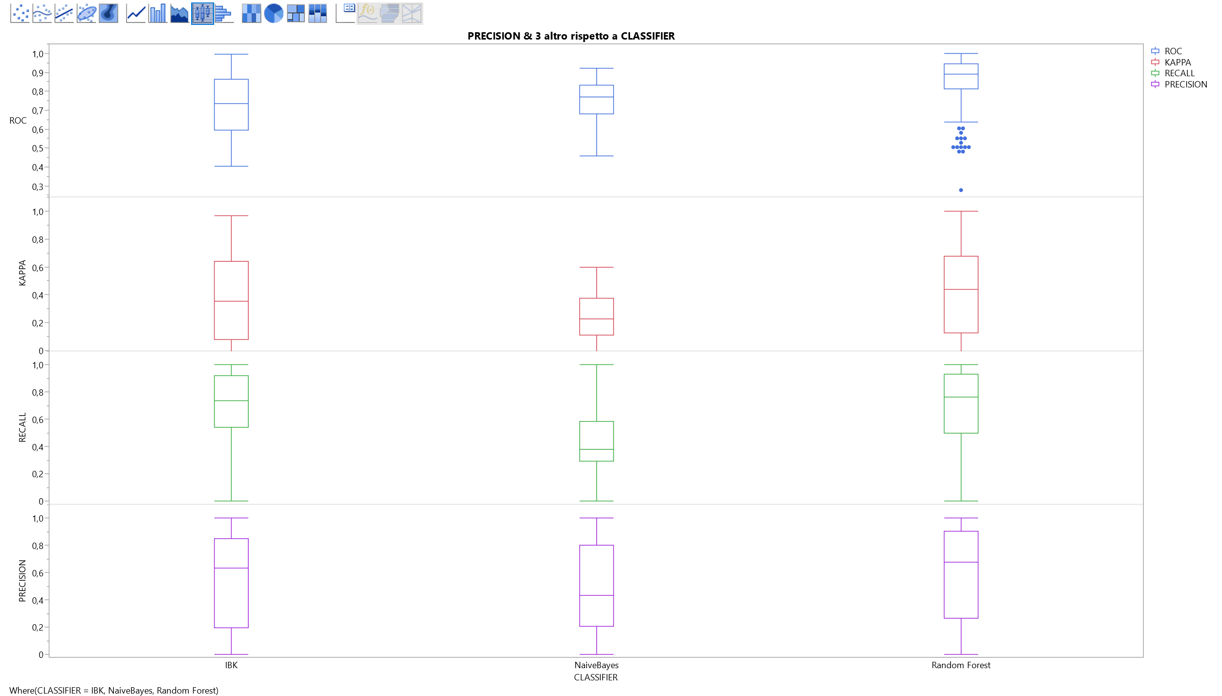
Risultati
Il grafo mostrato e quelli a seguire mostrano su ogni colonna un classificatore diverso, e per ogni riga una metrica di essi, da basso verso alto : Precision, Recall, Kappa, ROC(AUC)

Slide 16


In questi grafici confrontiamo le prestazioni senza feature selection(in alto) e con feature selection(in basso)

Slide 17


Qui confrontiamo invece le prestazioni tra i due dataset, in alto AVRO, in basso BOOKKEEPER

Slide 18

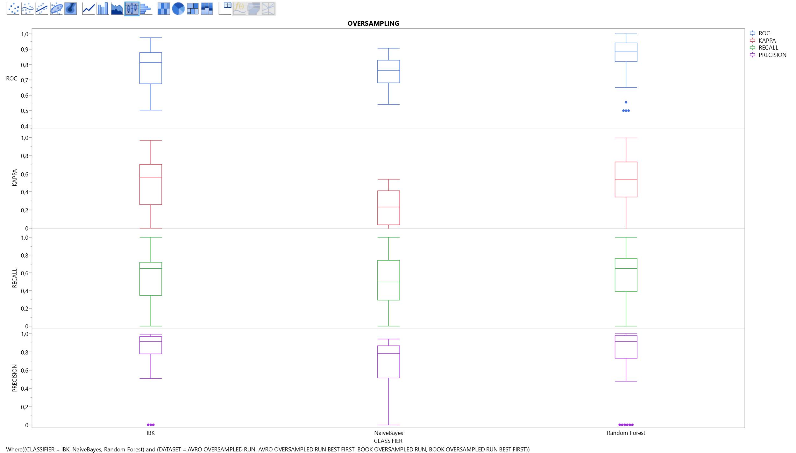



Slide 19
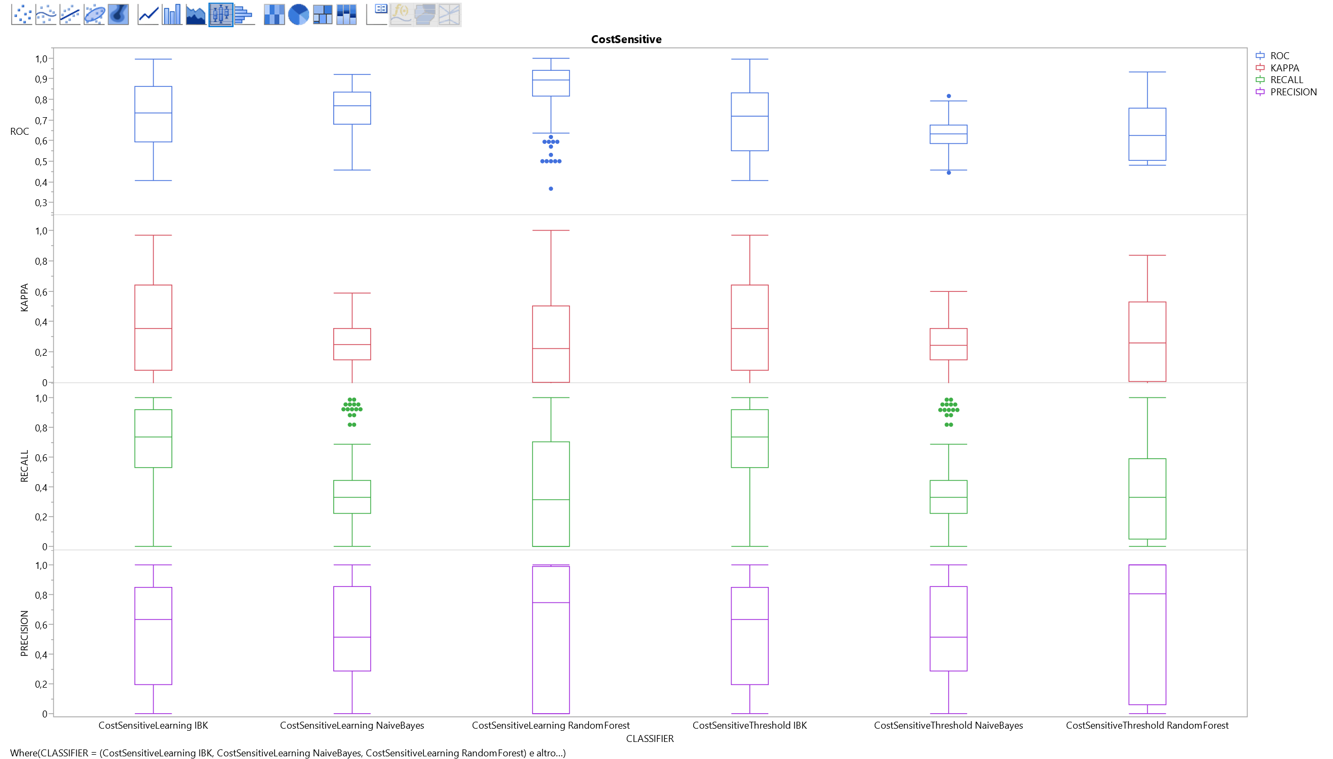
Passiamo ora ad applicare ai classificatori i nostri metodi CostSensitive e vediamo come influenzano le metriche

Slide 20
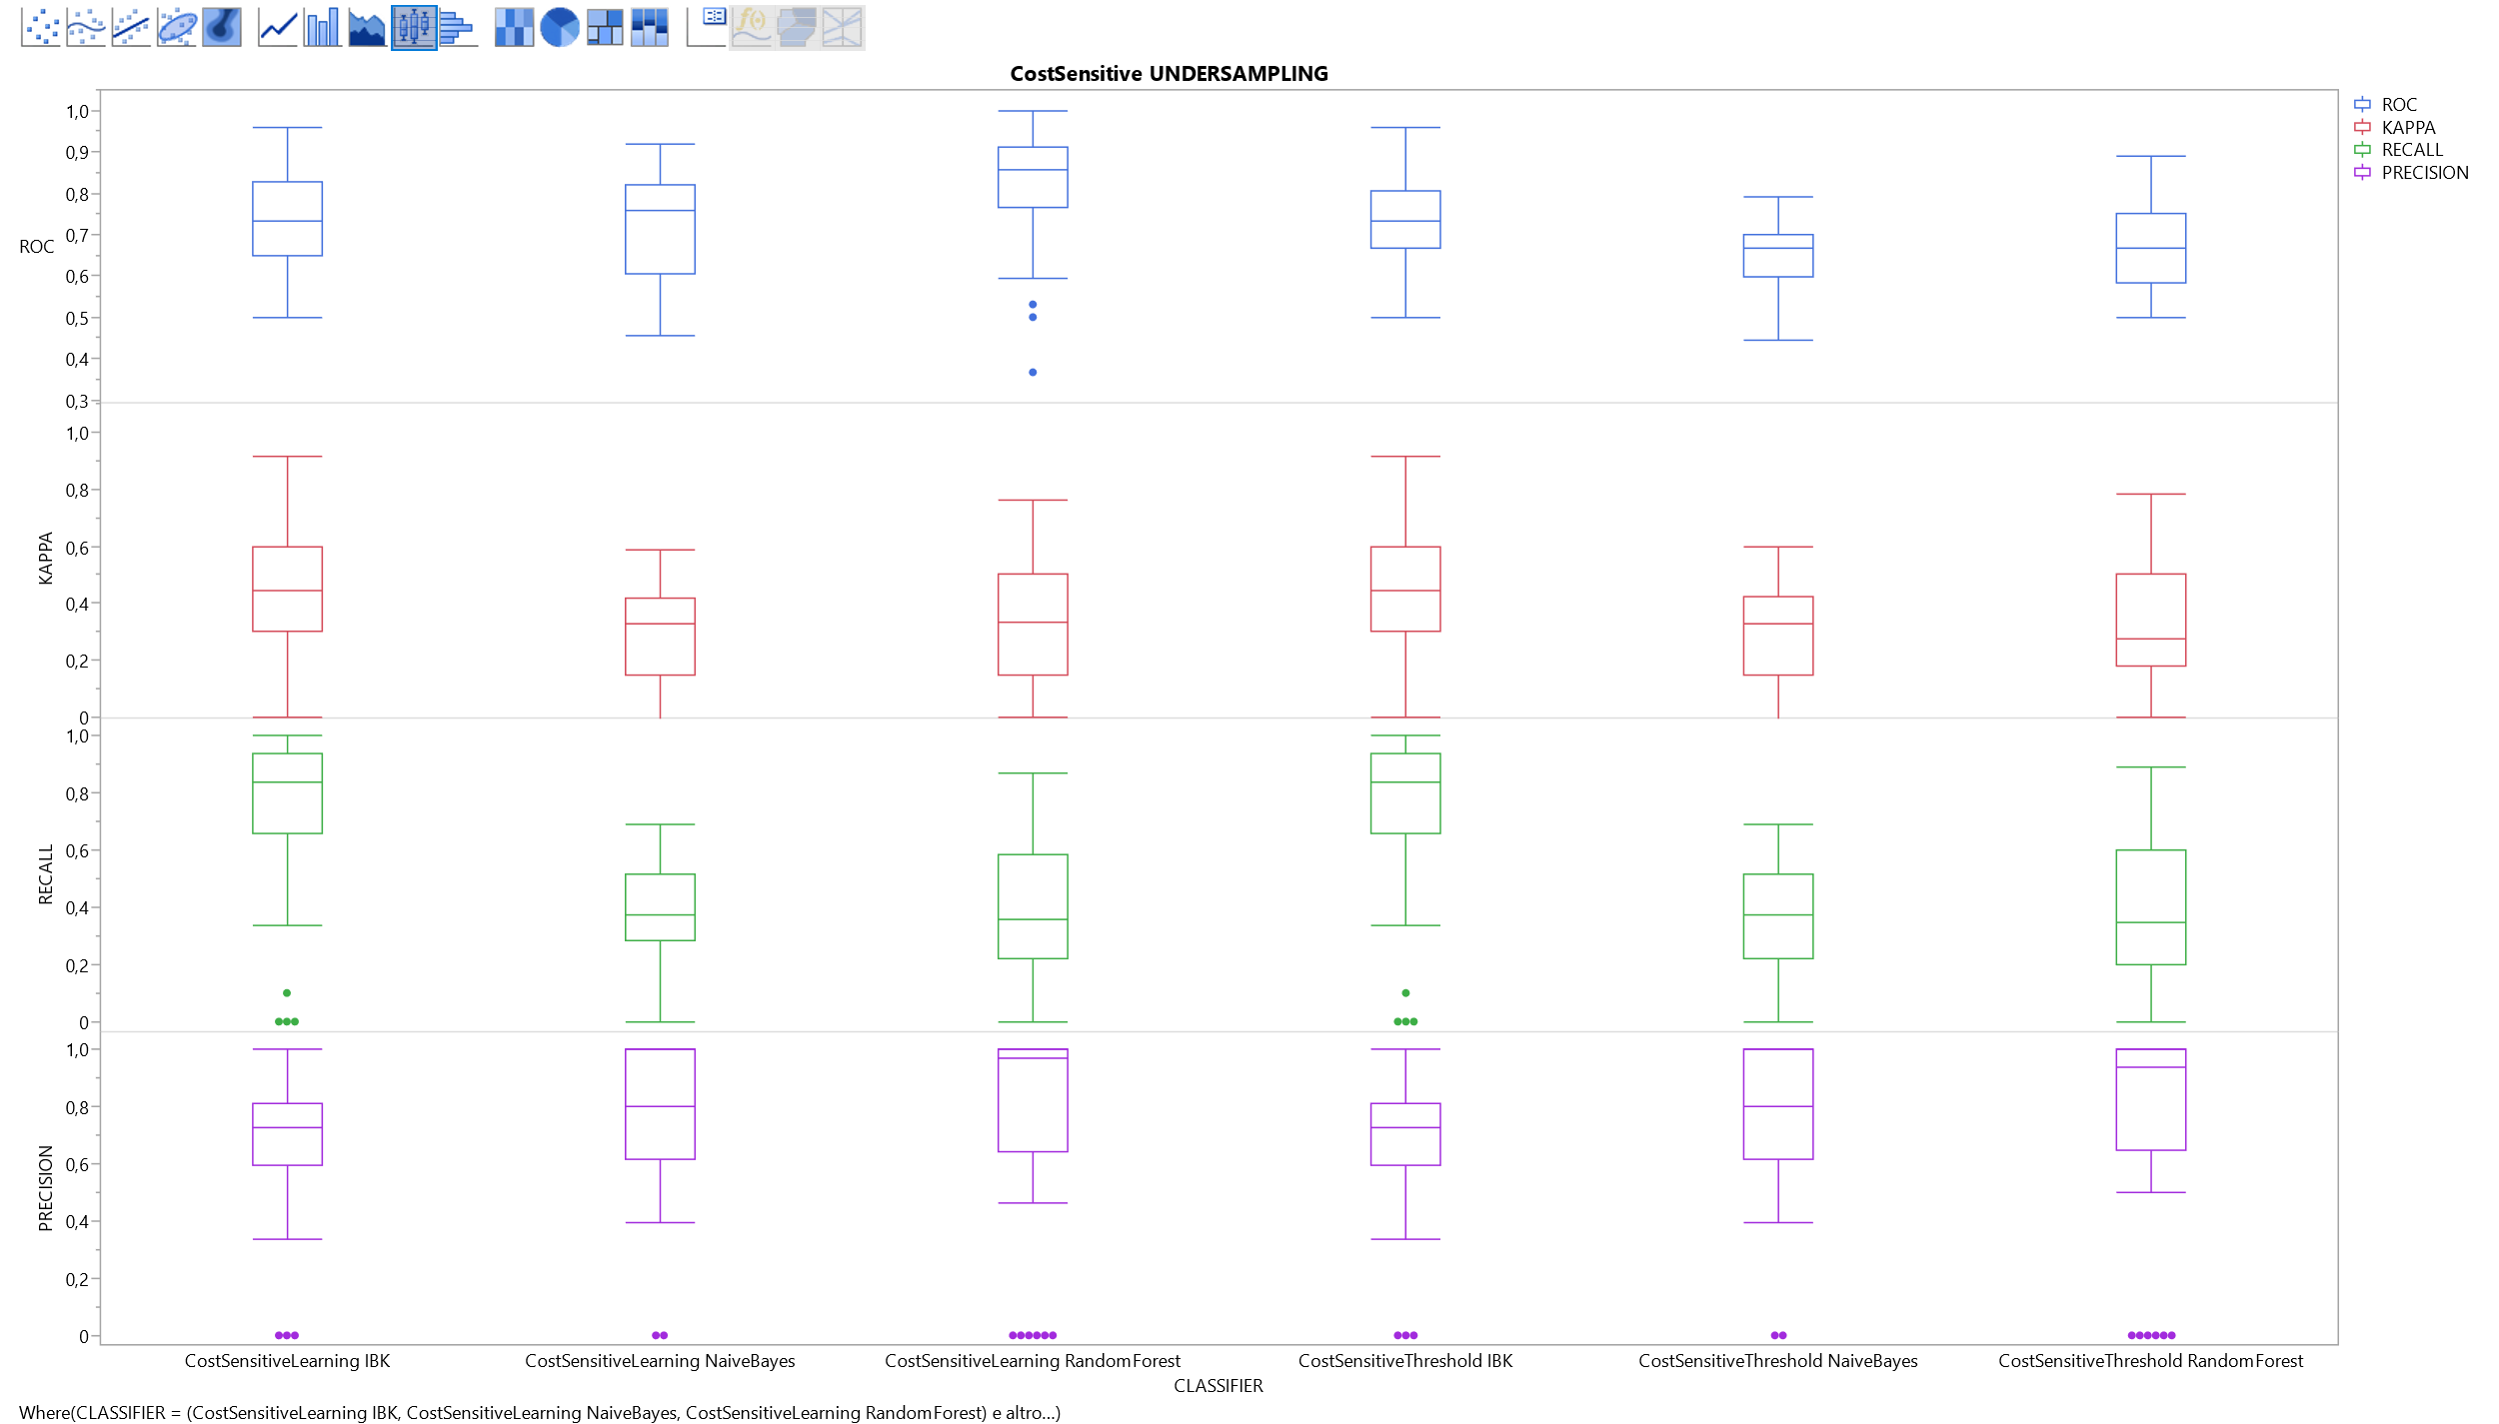




Slide 21
Considerazioni
Dai risultati finali, sembrerebbe che i due classificatori migliori siano RandomForest e IBK nel totale, e anche per i singoli progetti; per le metriche dettate da una threshold performano decisamente in modo migliore, mentre per l’Area Under the Curve (ROC area su weka) sembra essere al livello degli altri due classificatori (Random forest presenta molti outlier verso 0,5/0,6).
Possibile sia dovuto al fatto che NB considera tutti i parametri come fortemente indipendenti, mentre non è detto che questo sia vero. Come ulteriore conferma possiamo vedere che utilizzando BestFirst come feature selection le metriche di NB migliorano, mentre peggiorano lievemente quelle degli altri due classificatori.
Per i singoli dataset possiamo vedere dal valore di kappa che NB si comporta quasi come un classificatore dummy, specialmente nel caso di bookkeeper, dove la recall è molto alta ma la precision è molto bassa, quindi tende a classificare di più le classi come Buggy, mentre in Avro tende a classificare le classi come non Buggy

Slide 22
Considerazioni
Anche IBK e RF sembrano avere performance migliori su Avro rispetto che su Bookkeeper, facendoci pensare che il dataset possa essere migliore per Avro. Per il dataset inoltre si è notato come il balancing migliori le performance di NB; mentre il metodo di balancing SMOTE è il peggiore, peggiorando notevolmente le performance dei classificatori IBK e RF.
Per gli altri classificatori migliorano precision e recall, ma peggiorano Kappa e AUC, quindi si comportano in modo più randomico rispetto al caso senza balancing.
Applicando il classifier costSensitive IBK rimane pressochè invariato, mentre applicando su NB abbiamo un miglioramento della precision e della recall (anche se la mediana è minore abbiamo molti outlier vicino l’uno); per quanto riguarda RF invece la precision aumenta, ma ne aumenta anche la varianza e diminuisce la recall, abbassando anche il valore Kappa e nel caso del costSensitiveThreshold anche l’AUC.

Slide 23
Considerazioni
Nel caso dei classificatori cost sensitive SMOTE peggiora le performance per il classificatore IBK, mentre migliora le performance per gli altri due classificatori. I balancing Oversample e Undersample migliorano in tutti i casi le performance in concomitanza con i classificatori costSensitive, soprattutto il balancing effettuato utilizzando oversample sembra molto efficace in questo caso.

Slide 24
Sonar
Link a repository SonarCloud per verifica dell’assenza di CodeSmell.
https://sonarcloud.io/summary/overall?id=9HXy0hJynXck5enCnoN0Xch34NxpQb02zUhyEXx75JdwERDMHt5ly79f9QZq2b49zWh

